Slide 1
CHÀO MỪNG CÁC EM ĐẾN VỚ MÔN SINH HỌC

Slide 2
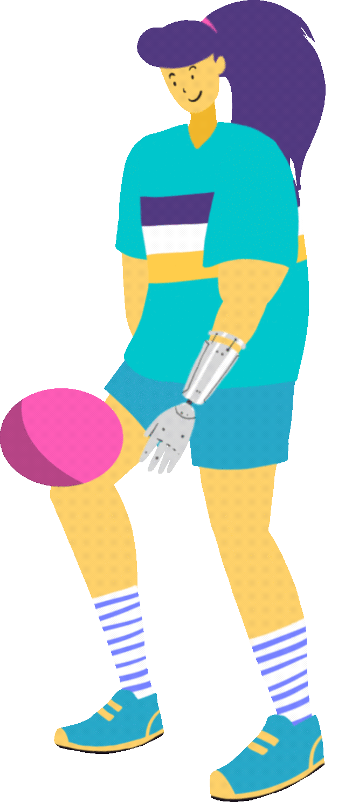
SÂN BÓNG VUI VẺ

Slide 3
ROUND 1
PLAY
ROUND 2
PLAY
ROUND 3
PLAY
ROUND 4
PLAY
ROUND 5
PLAY
TỔNG KẾT

Slide 4
TỔNG KẾT ĐIỂM SỐ

Slide 5
Sự biểu hiện điều hòa hoạt động của gen ở sinh vật nhân sơ diễn ra chủ yếu ở cấp độ:
A.Phiên mã
C.Trước phiên mã
B.Sau phiên mã
D.Dịch mã
ĐÚNG
SAI
SAI
SAI

Slide 6
Theo Jacôp và Mônô, các thành phần cấu tạo của opêron Lac gồm:
A.Gen điều hoà, nhóm gen cấu trúc, vùng khởi động (P).
C.Gen điều hoà, nhóm gen cấu trúc, vùng vận hành (O).
B.Vùng vận hành (O), nhóm gen cấu trúc, vùng khởi động (P)
D.Gen điều hoà, nhóm gen cấu trúc, vùng vận hành (O), vùng khởi động (P).
ĐÚNG
SAI
SAI
SAI

Slide 7
Tín hiệu điều hòa hoạt động gen của opêron Lac ở vi khuẩn E.coli là:
A.Prôtêin ức chế.
C.Enzim ADN-polimeraza.
B.Đường lactozơ.
D.Đường mantôzơ.
ĐÚNG
SAI
SAI
SAI

Slide 8
Sự điều hoà hoạt động của gen nhằm
A.Tổng hợp ra prôtêin cần thiết.
C.Cân bằng giữa sự cần tổng hợp và không cần tổng hợp prôtêin
B.Ức chế sự tổng hợp prôtêin vào lúc cần thiết.
D.Đảm bảo cho hoạt động sống của tế bào trở nên hài hoà.
ĐÚNG
SAI
SAI
SAI

Slide 9
Trong cơ chế điều hòa hoạt động của opêron Lac ở E.coli, lactôzơ đóng vai trò của chất
A.Xúc tác
C.Cảm ứng
B.Ức chế
D.Trung gian.
SAI
ĐÚNG
SAI
SAI

Slide 14
Trong những bệnh di truyền nguy hiểm hiện nay thì động kinh được nhắc đến nhiều nhất. Bệnh do đột biến điểm ở một gen ở ti thể, hệ thần kinh gặp phải sự xáo trộn và lặp đi lặp lại của các nơron bên trong vỏ não, tạo nên các triệu chứng rối loạn về hệ thần kinh như: cắn lưỡi, co giật bắp thịt, mắt trợn ngược, sùi bọt mép, mất kiểm soát khi tiểu tiện, bất tỉnh

Slide 15
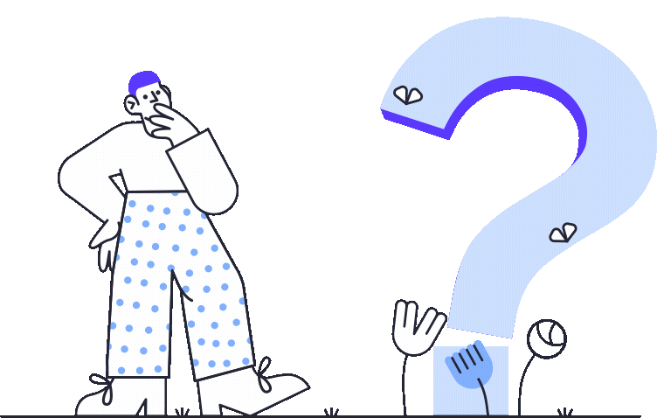
Đột biến gene có thể xảy ra bằng cách nào và liệu có cách nào phòng chống đột biến gene gây bệnh ở người?

Slide 16
CHƯƠNG 1 DI TRUYỀN PHÂN TỬ
BÀI 4
ĐỘT BIẾN GENE

Slide 17
MỤC TIÊU BÀI HỌC
1. Nêu được khái niệm đột biến gene.
2. Phân biệt được các dạng đột biến gene
3. Phân tích được nguyên nhân, cơ chế phát sinh của đột biến gene
4. Trình bày được vai trò của đột biến gene trong tiến hoá, trong chọn giống và trong nghiên cứu di truyền

Slide 18
NỘI DUNG BÀI HỌC
I. Khái niệm và các dạng đột biến gene
II. Nguyên nhân và cơ chế phát sinh
III. Vai trò của đột biến gene

Slide 19
I. Khái niệm và các dạng đột biến gene
Nối 2 cột để được các khái niệm đúng?
B- Đột biến liên quan tới 1 cặp nucleotit
1. Đột biến gen
2. Đột biến điểm
C- Thể đột biên
A-Là những biến đổi trong cấu trúc của gen liên quan tới 1 hoặc 1 số cặp nucleotit
3. Thể đột biến

Slide 20
I. Khái niệm và các dạng đột biến gene

Slide 21
I. Khái niệm và các dạng đột biến gene
(?) Ngoài tiêu chí phân loại như trên, đột biến gene còn được phân loại theo các tiêu chí nào khác?
Cách phân loại khác: đột biến trội/lặn, có lợi/hại hay trung tính, có làm thay đổi trình tự amino acid hay không( có nghĩa và vô nghĩa)

Slide 22
II. Nguyên nhân và cơ chế phát sinh đột biến gene
Học sinh quan sát hình + đọc SGK và hoạt động nhóm theo kỹ thuật khăn trải bàn hoàn thành nội dung phiếu học tập.

Slide 23
II. Nguyên nhân và cơ chế phát sinh đột biến gene

Slide 24
II. Nguyên nhân và cơ chế phát sinh đột biến gene
Nguyên nhân gây đột biến gene?
Nguyên nhân bên trong: Do sự rối loạn sinh lí, hoá sinh của tế bào
Nguyên nhân bên ngoài: Do tác động của các tác nhân đột biến vật lí, hoá học và sinh học

Slide 25
II. Nguyên nhân và cơ chế phát sinh đột biến gene
Đột biến thêm/mất cặp nucleotide
Cơ chế phát sinh
Đột biến thay thế cặp nucleotide

Slide 26
II. Nguyên nhân và cơ chế phát sinh đột biến gene
Đột biến thêm/mất cặp nucleotide
- Trong quá trình tái bản DNA, nếu một nucleotide được sử dụng làm khuôn hai lần thì mạch mới được tổng hợp sẽ có thêm một nucleotide.
- Khi một nucleotide không được làm khuôn, mạch mới tổng hợp sẽ bị mất một nucleotide. Sau lần tái bản kế tiếp, các đột biến này sẽ dẫn đến thêm hoặc mất một cặp nucleotide.
- Gene có thể bị đột biến trong quá trình tái bản hoặc không tái bản nếu bị tác động của các tác nhân đột biến

Slide 27
II. Nguyên nhân và cơ chế phát sinh đột biến gene
Đột biến thêm/mất cặp nucleotide

Slide 28
II. Nguyên nhân và cơ chế phát sinh đột biến gene
Đột biến thêm/mất cặp nucleotide
Tia UV cũng có thể làm hai T trên cùng một mạch liên kết với nhau và khi tế bào sửa chữa thường dẫn đến đột biến thêm hoặc mất một cặp nucleotide.
Chất độc màu cam (acridine orange) và dioxin có thể chèn vào DNA gây nên đột biến thêm hoặc mất cặp nucleotide.

Slide 29
II. Nguyên nhân và cơ chế phát sinh đột biến gene
Hình ảnh bệnh nhân bị chất độc màu da cam

Slide 30
II. Nguyên nhân và cơ chế phát sinh đột biến gene
Đột biến thay thế cặp nucleotide
Trong quá trình tái bản DNA, một số chất có cấu trúc giống với base bình thường được gắn vào mạch mới tổng hợp có thể gây ra đột biến thay thế nucleotide
Chất 5- bromouracil có thể bắt cặp với adenine dẫn đến đột biến thay thế cặp A –T bằng G - C

Slide 31
II. Nguyên nhân và cơ chế phát sinh đột biến gene
Đột biến thay thế cặp nucleotide

Slide 32
III. Vai trò của đột biến gene
Học sinh đọc SGK và hoạt động nhóm theo kĩ thuật XYZ:
Mỗi người trong nhóm viết 3 ý kiến trên một tờ giấy trong vòng 5 phút về cách giải quyết vấn đề và tiếp tục chuyển cho người bên cạnh.
Sau khi thu thập ý kiến thì tiến hành thảo luận, đánh giá các ý kiến.
(1) Nêu vai trò của đột biến gene trong tiến hoá, chọn giống và nghiên cứu di truyền?
(2) Hãy sưu tập thêm ví dụ minh họa cho vai trò của đột biến gene trong quá trình tiến hóa và chọn giống?

Slide 33
III. Vai trò của đột biến gene
1. Trong nghiên cứu di truyền
Các thể đột biến gene là đối tượng rất quan trọng và cần thiết trong nghiên cứu di truyền. Việc tiến hành lai các dòng đột biến với nhau và theo dõi kết quả có thể giúp các nhà di truyền học tìm ra được tính trạng trội, lặn hay loại đột biến ở mỗi dòng thuộc cùng một gene hay thuộc hai gene khác nhau,...

Slide 34
III. Vai trò của đột biến gene
1. Trong nghiên cứu di truyền
Ví dụ: Cả bố và mẹ đều bị bệnh điếc bẩm sinh do đột biến gene lặn nhưng sinh ra tất cả các con đều có thính lực bình thường. Điều này chứng tỏ đột biến lặn ở bố và mẹ thuộc hai gene khác nhau (cái: AAbb x đực: aaBB).

Slide 35
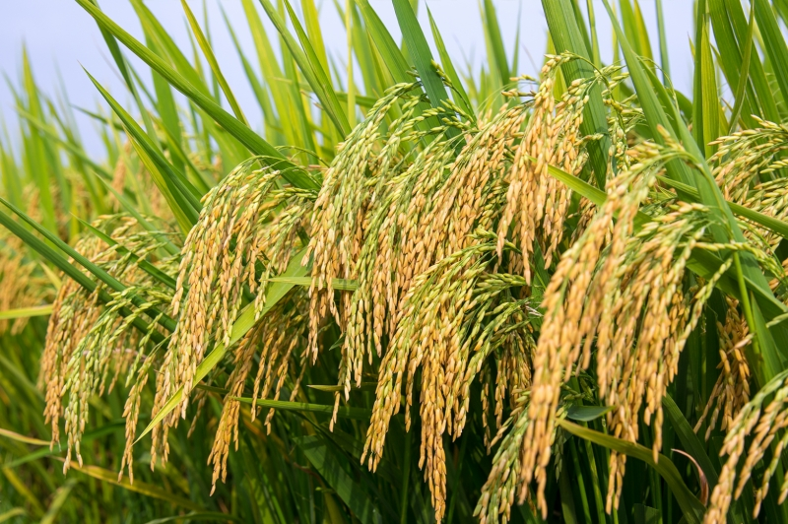
III. Vai trò của đột biến gene
2. Trong chọn giống
Từ xa xưa, con người đã biết chọn lọc ra những thể đột biến tự nhiên ở cây trồng và vật nuôi từ một số dạng tổ tiên ban đầu để tạo ra nhiều giống mới, đáp ứng nhu cầu dinh dưỡng và sở thích của mình.

Slide 36
III. Vai trò của đột biến gene
2. Trong chọn giống

Slide 37
III. Vai trò của đột biến gene
2. Trong chọn giống
Ví dụ: Đột biến làm xuất hiện bộ ba kết thúc sớm khiến cho chồi cây cải phân nhánh mạnh đã được con người chọn lọc tạo nên các loại súp lơ trắng và súp lơ xanh, trong khi nhánh tiến hoá có cùng tổ tiên không bị đột biến hình thành nên các giống bắp cải và cải xoăn

Slide 38
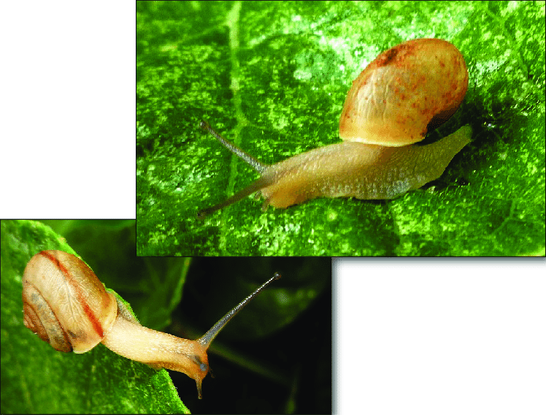
III. Vai trò của đột biến gene
3. Trong tiến hóa
Đột biến cung cấp nguồn nguyên liệu cho quá trình tiến hoá.
Đột biến gene tạo nên các đặc điểm khác nhau giữa các loài, thậm chí có thể dẫn đến hình thành loài mới
Ví dụ: Đột biến làm thay đổi chiều xoắn của vỏ ốc trong chi Bradybaena khiến cho các con ốc đột biến không thể giao phối với ốc bình thường dẫn đến cách li sinh sản và hình thành loài mới.

Slide 39
TÓM TẮT BÀI HỌC
Đột biến làm thay đổi cấu trúc của gene, chỉ liên quan đến một cặp nucleotide được gọi là đột biến điểm. Nguyên nhân phát sinh đột biến có thể do sai sót trong quá trình tái bản DNA hoặc do các tác nhân đột biến.
Dựa trên cơ chế phát sinh, đột biến gene được chia thành các loại: thay thế cặp nucleotide, thêm hoặc mất một cặp nucleotide.
Đột biến gene giúp các nhà di truyền học khám phá chức năng của gene, tìm ra quy luật di truyền cũng như nhiều quá trình sinh học khác. Đột biến gene là nguồn nguyên liệu cho quá trình tiến hóa và chọn giống.

Slide 40
HOẠT ĐỘNG LUYỆN TẬP
(1) Kể tên một số giống cây trồng được tạo ra bằng phương pháp gây đột biến gene?
(2) Sưu tập thông tin về một số tác nhân đột biến có trong môi trường hoặc xuất hiện trong quá trình bảo quản và chế biến thực phẩm?

Slide 41
GỢI Ý ĐÁP ÁN
(1) Một số giống cây trồng được tạo ra bằng phương pháp đột biến gene bao gồm:
1. Cây bông Bt: Được tạo ra bằng cách chèn gen từ vi khuẩn Bacillus thuringiensis (Bt) vào cây bông, giúp cây bông tự tổng hợp một loại protein độc hại cho sâu bướm bông, giúp giảm sâu bệnh hại và sử dụng ít thuốc trừ sâu hơn.

Slide 42
GỢI Ý ĐÁP ÁN
(1) Một số giống cây trồng được tạo ra bằng phương pháp đột biến gene bao gồm:
2. Cây ngô Bt: Tương tự như cây bông Bt, cây ngô Bt cũng chứa gen từ vi khuẩn Bacillus thuringiensis (Bt), giúp cây ngô tự tổng hợp protein độc hại cho sâu bướm đục thân ngô, giảm sâu bệnh hại và sử dụng ít thuốc trừ sâu hơn

Slide 43
GỢI Ý ĐÁP ÁN
3. Cây đậu tương Roundup Ready: Được tạo ra bằng cách chèn gen kháng chất diệt cỏ glyphosate vào cây đậu tương, giúp cây trở nên kháng lại chất diệt cỏ glyphosate, cho phép người trồng sử dụng chất diệt cỏ này mà không gây hại cho cây.
4. Cây khoai tây Innate: Được tạo ra bằng cách chèn gen từ cùng loài khoai tây vào cây khoai tây, giúp cây trở nên kháng lại bệnh nấm và giảm sự hủy hoại từ côn trùng.

Slide 44
GỢI Ý ĐÁP ÁN
5. Cây lúa chống sâu bệnh: Một số giống lúa đã được tạo ra bằng cách chèn gen kháng sâu bệnh từ các loài khác vào cây lúa, giúp cây trở nên kháng lại sâu bệnh hại và giảm việc sử dụng thuốc trừ sâu

Slide 45
GỢI Ý ĐÁP ÁN
(2) Có nhiều tác nhân đột biến có thể xuất hiện trong môi trường hoặc trong quá trình bảo quản và chế biến thực phẩm. Dưới đây là một số tác nhân đột biến phổ biến:
1. Thuốc trừ sâu và thuốc diệt cỏ: Các loại thuốc trừ sâu và thuốc diệt cỏ có thể chứa các chất hóa học độc hại như dioxin, PCBs, glyphosate và các hợp chất hữu cơ halogen. Những chất này có thể gây hại cho sức khỏe nếu tiếp xúc lâu dài hoặc tiêu thụ trong thực phẩm.

Slide 46
GỢI Ý ĐÁP ÁN
2. Chất bảo quản: Một số chất bảo quản như benzoat, nitrit, nitrat và sulfite có thể được sử dụng để ngăn chặn sự phát triển của vi khuẩn và nấm mốc trong thực phẩm. Tuy nhiên, sử dụng quá mức hoặc không đúng cách có thể gây hại cho sức khỏe, gây dị ứng hoặc tác động tiêu cực đến hệ thống miễn dịch.

Slide 47
GỢI Ý ĐÁP ÁN
3. Kim loại nặng: Kim loại nặng như thủy ngân, chì, cadmium và arsenic có thể xuất hiện trong môi trường tự nhiên hoặc do ô nhiễm từ hoạt động công nghiệp. Chúng có thể hấp thụ vào cây trồng và động vật, và sau đó tiếp tục tích tụ trong thực phẩm. Sự tiếp xúc lâu dài với kim loại nặng có thể gây hại cho hệ thống thần kinh, tim mạch và thận.

Slide 48
GỢI Ý ĐÁP ÁN
4. Chất gây ung thư: Một số chất gây ung thư có thể xuất hiện trong môi trường hoặc trong quá trình chế biến thực phẩm. Ví dụ, aflatoksin là một chất gây ung thư tự nhiên được sản xuất bởi nấm mốc và có thể tìm thấy trong các loại hạt, lúa mì và các sản phẩm từ đậu nành. Polycyclic aromatic hydrocarbons (PAHs) là một nhóm chất gây ung thư có thể hình thành trong quá trình nướng, chiên hoặc hấp thụ khói từ các nguồn nhiên liệu hóa thạch.

Slide 49
GỢI Ý ĐÁP ÁN
5. Chất phụ gia thực phẩm: Trong quá trình chế biến thực phẩm, các chất phụ gia như chất tạo màu, chất tạo mùi, chất tạo ngọt nhân tạo và chất chống oxy hóa có thể được sử dụng để cải thiện hương vị, màu sắc và tuổi thọ của thực phẩm. Tuy nhiên, một số chất phụ gia có thể gây dị ứng hoặc có tác động tiêu cực đến sức khỏe nếu sử dụng quá mức hoặc không đúng cách.

Slide 50
BÀI TẬP TRẮC NGHIỆM
Câu 1. Thể đột biến là:
A. Cơ thể mang đột biến gene đó biểu hiện ra kiểu hình trội
B. Cơ thể mang đột biến gene đó biểu hiện ra kiểu hình lặn
C. Cơ thể mang đột biến gene đó biểu hiện ra kiểu hình trung gian
D. Cơ thể mang đột biến gene đó biểu hiện ra kiểu hình

Slide 51
BÀI TẬP TRẮC NGHIỆM
Câu 2. Căn cứ vào trình tự của các nucleotide trước và sau đột biến của đoạn gene sau, hãy cho biết dạng đột biến:
Trước đột biến: A T T G X X T X X A A G A X T
T A A X G G A G G T T X T G A
Sau đột biến : A T T G X X T A X A A G A X T
T A A X G G A T G T T X T G A
A. Mất một cặp nucleotide
B. Thêm một cặp nucleotide
C. Thay một cặp nucleotide
D. Đảo vị trí một cặp nucleotide

Slide 52
BÀI TẬP TRẮC NGHIỆM
Câu 3. Đột biến thay thế cặp nucleotide này bằng cặp nucleotide khác nhưng trình tự amino acid vẫn không bị thay đổi mà chỉ thay đổi số lượng chuỗi polipeptid được tạo ra. Nguyên nhân là do:
A. Đột biến xảy ra ở vùng kết thúc
B. Mã di truyền có tính thoái hóa
C. Đột biến xảy ra ở vùng promoter.
D. Đột biến xảy ra ở vùng intron

Slide 53
BÀI TẬP TRẮC NGHIỆM
Câu 4. Đột biến ở vị trí nào trong gene làm cho quá trình dịch mã không thực hiện được ?
A. Đột biến ở mã mở đầu.
B. Đột biến ở bộ ba ở giữa gene.
C. Đột biến ở mã kết thúc.
D. Đột biến ở bộ ba giáp mã kết thúc.

Slide 54
BÀI TẬP TRẮC NGHIỆM
Câu 5. Dạng đột biến nào sau đây làm cho alene đột biến tăng 2 liên kết hyđrogen?
A. Mất 2 cặp A - T
B. Thêm 1 cặp G - X
C. Thêm 1 cặp A - T.
D. Mất 1 cặp A - T.

Slide 55
BÀI TẬP TRẮC NGHIỆM
Câu 6. Đột biến gene xảy ra ở sinh vật nào?
A. Sinh vật nhân sơ
B. Sinh vật nhân thực đa bào.
C. Sinh vật nhân thực đơn bào.
D. Tất cả các loài sinh vật.

Slide 56
BÀI TẬP TRẮC NGHIỆM
Câu 7. Đột biến gene có thể làm xuất hiện
A. Các alene mới
B. Các tế bào mới
C. Các NST mới
D. Các tính trạng mới

Slide 57
BÀI TẬP TRẮC NGHIỆM
Câu 8. Tại sao đột biến gene có tần số thấp nhưng lại thường xuyên xuất hiện trong quần thể giao phối?
A. Vì vốn gene trong quần thể rất lớn
B. Vì gene có cấu trúc kém bền vững.
C. Vì tác nhân gây đột biến rất nhiều.
D. Vì NST bắt cặp và trao đổi chéo trong nguyên phân

Slide 58
BÀI TẬP TRẮC NGHIỆM
Câu 9. Khi nói về đột biến gene, có bao nhiêu phát biểu sau đây đúng?
I. Nucleotide kết cặp sai trong quá trình nhân đôi ADN gây đột biến thay thế cặp nucleotide
II. Đột biến gene tạo ra các alene mới làm phong phú vốn gene của quần thể.
III. Đột biến điểm là dạng đột biến liên quan đến một đoạn nhiễm sắc thể.
IV. Đột biến gene tạo ra nguồn nguyên liệu sơ cấp chủ yếu cho tiến hóa.
V. Mức độ gây hại của alene đột biến phụ thuộc vào tổ hợp gene và điều kiện môi trường.
VI. Hóa chất 5-brôm uraxin gây đột biến thay thế cặp G-X thành cặp A-T.
A. 3
B. 4
C. 5
D. 6

Slide 59
BÀI TẬP TRẮC NGHIỆM
Câu 10. Gene A có chiều dài 476nm và có 3400 liên kết hydrogen bị đột biến thành alene a. Cặp gene Aa tự nhân đôi liên tiếp hai lần tạo ra các gene con. Trong 2 lần nhân đôi, môi trường nội bào đã cung cấp 4803 nucleotide loại adenine và 3597 nucleotide loại guanine. Dạng đột biến đã xảy ra với gene A là:
A. Thay thế một cặp G-X bằng cặp A-T
B. Thay thế một cặp A-T bằng cặp G-X
C. Mất một cặp A-T
D. Mất một cặp G-X

Slide 60
BÀI TẬP VỀ NHÀ
(1) Một số virus có thể chèn hệ gene của chúng vào hệ gene người, gây đột biến gene và gây ra nhiều bệnh hiểm nghèo, trong đó có một số loại ung thư. Hãy cho biết các biện pháp phòng tránh đột biến gene ở người gây nên bởi một số loại virus như virus viêm gan B?
(2) Một số bệnh ung thư ở người, ví dụ ung thư da do da tiếp xúc nhiều với tia UV trong ánh sáng mặt trời gây đột biến gene. Dựa vào nguyên nhân và cơ chế phát sinh đột biến gene, hãy cho biết chúng ta có thể làm gì để phòng tránh các bệnh do đột biến gene?

Slide 61
HƯỚNG DẪN VỀ NHÀ
Ôn lại kiến thức đã học
Trả lời các câu hỏi SK
Làm bài tập SBT trên OLM bài đột biến gene
Đọc trước bài 5: video tương tác CÔNG NGHỆ GEN trên OLM

Slide 62
CẢM ƠN CÁC EM
ĐÃ LẮNG NGHE

Slide 63
GỢI Ý KẾT QUẢ BÀI TẬP VỀ NHÀ
(1) Đột biến gene do virus gây ra có thể gây nên nhiều bệnh nguy hiểm, bao gồm cả ung thư. Để phòng tránh đột biến gene ở người gây ra bởi virus như virus viêm gan B, có một số biện pháp phòng ngừa quan trọng sau đây:
1. Tiêm chủng: Việc tiêm chủng đầy đủ và đúng lịch trình chống viêm gan B là biện pháp phòng ngừa quan trọng nhất. Viêm gan B là một bệnh truyền nhiễm do virus viêm gan B gây ra, và tiêm chủng có thể giúp cung cấp miễn dịch cho cơ thể chống lại virus và ngăn ngừa sự lây lan của nó.

Slide 64
GỢI Ý KẾT QUẢ BÀI TẬP VỀ NHÀ
2. Sử dụng biện pháp phòng ngừa lây nhiễm: Virus viêm gan B chủ yếu lây qua tiếp xúc với máu hoặc chất lỏng cơ thể của người nhiễm bệnh. Do đó, việc sử dụng biện pháp phòng ngừa lây nhiễm như sử dụng bao cao su khi quan hệ tình dục, không chia sẻ kim tiêm, vật cắt hoặc vật dụng cá nhân khác có thể giảm nguy cơ lây nhiễm virus.
3. Kiểm tra và chẩn đoán sớm: Đối với những người có nguy cơ cao nhiễm virus viêm gan B, như những người có tiếp xúc với người nhiễm bệnh hoặc sống trong khu vực có tỷ lệ nhiễm cao, kiểm tra và chẩn đoán sớm có thể giúp phát hiện bệnh sớm và áp dụng biện pháp điều trị kịp thời.

Slide 65
GỢI Ý KẾT QUẢ BÀI TẬP VỀ NHÀ
4. Hạn chế tiếp xúc với các chất gây ung thư khác: Một số chất gây ung thư khác như thuốc lá, hóa chất độc hại và tia tử ngoại cũng có thể gây đột biến gene và tăng nguy cơ mắc ung thư. Hạn chế tiếp xúc với những chất này có thể giảm nguy cơ đột biến gene và phát triển ung thư.
5. Tăng cường hệ miễn dịch: Một hệ miễn dịch mạnh có thể giúp ngăn chặn sự phát triển của virus và giảm nguy cơ đột biến gene. Để tăng cường hệ miễn dịch, hãy duy trì một lối sống lành mạnh, bao gồm chế độ ăn uống cân đối, vận động thể dục đều đặn và giảm stress.

Slide 66
GỢI Ý KẾT QUẢ BÀI TẬP VỀ NHÀ
Lưu ý rằng việc tuân thủ các biện pháp phòng ngừa trên có thể giảm nguy cơ đột biến gene và phát triển ung thư do virus viêm gan B gây ra, nhưng không đảm bảo 100% ngăn ngừa. Việc thực hiện các biện pháp này cần được thảo luận và tuân thủ theo hướng dẫn của các chuyên gia y tế.

Slide 67
GỢI Ý KẾT QUẢ BÀI TẬP VỀ NHÀ
(2) Việc tạo giống sinh vật biến đổi gene không nhất thiết phải trái với đạo đức sinh học. Đạo đức sinh học là một lĩnh vực nghiên cứu đa chiều, và quan điểm về việc biến đổi gene có thể khác nhau tùy thuộc vào quan điểm cá nhân và giá trị đạo đức của mỗi người.
Một số người có quan điểm rằng việc biến đổi gene có thể mang lại nhiều lợi ích cho con người và môi trường. Công nghệ này có thể giúp cải thiện năng suất cây trồng, tăng khả năng chống chịu với các bệnh, sâu bọ và khí hậu biến đổi. Ngoài ra, việc biến đổi gene cũng có thể giúp tạo ra các loại thuốc và vắc-xin mới để điều trị các bệnh hiểm nghèo.

Slide 68
GỢI Ý KẾT QUẢ BÀI TẬP VỀ NHÀ
Tuy nhiên, một số người có quan điểm rằng việc biến đổi gene có thể mang lại những tác động không mong muốn và tiềm ẩn nguy cơ cho sức khỏe con người và môi trường. Các loại cây trồng biến đổi gene có thể gây ảnh hưởng đến đa dạng sinh học và gây tác động tiêu cực đến hệ sinh thái. Ngoài ra, việc sử dụng sản phẩm biến đổi gene cũng có thể gây tranh cãi về quyền lựa chọn và quyền biết thông tin của người tiêu dùng.
Quan điểm của mỗi người về việc sản xuất và sử dụng sản phẩm biến đổi gene có thể khác nhau. Để đưa ra quyết định đạo đức, chúng ta cần cân nhắc các yếu tố như lợi ích và rủi ro của công nghệ, tôn trọng quyền lựa chọn và quyền biết thông tin của người tiêu dùng, và đảm bảo rằng quá trình sản xuất và sử dụng sản phẩm biến đổi gene tuân thủ các quy định và quyền lực pháp luật.

Slide 69
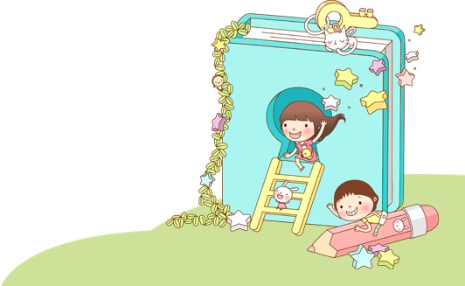
DANH SÁCH VIDEO THAM KHẢO
Đột biến gene, ảnh hưởng của đột biến gene.

Slide 70
VIDEO số 1

